Slide 1
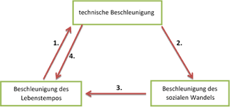

Rosa und Beschleuningsgesellschaft

